Slide 1
Научите ребёнка говорить красиво и правильно
учитель - дефектолог ГУО «НПК Бородичский детский сад-начальная школа» Земба Елена Александровна

Slide 2
Самой главной ценностью человека является его здоровье. Дошкольный возраст – это период, когда закладывается фундамент физического и психического здоровья человека на всю жизнь.

Slide 3
Речь является одной из важных сторон развития человека. Её нарушения затрудняют возможность свободного общения ребёнка с окружающими людьми. Осознание своей непонятной, некрасивой речи часто вызывает различные отрицательные эмоциональные состояния: чувство неполноценности, страха перед самой речью, замкнутость. Всё это отрицательно влияет на формирование личности маленького человека.

Slide 4
Каждый родитель однажды задаётся вопросом: « А правильно ли говорит мой ребёнок?» По статистике 70 – 90% детей, которые посещают детские учреждения, имеют проблемы с речевым развитием, что затрудняет процесс школьного обучения в дальнейшем. Уже в младших группах детских садов у большей половины детей наблюдаются патологические формы развития речи. В подобных случаях нельзя рассчитывать на то, что звукопроизношение может нормализоваться с возрастом и развитие словаря произойдёт само собой. Этого не произойдёт! Поэтому нужно обязательно обращаться за помощью к специалистам – учителям – дефектологам.

Slide 5
Кроме этого необходимо и самим родителям активно развивать речь своего ребёнка Что можно и нужно для этого сделать?

Slide 6
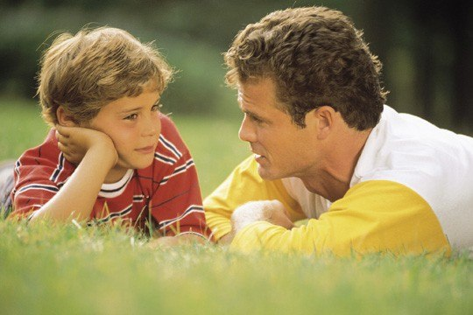
1. С ребёнком нужно разговаривать и обязательно слушать его ответы. Разговаривая с ним, помогайте ему подобрать точные слова для выражения мыслей. Не упрощайте свою речь, подробно и обстоятельно отвечайте на вопросы малыша.

Slide 7
2. Побуждайте детей рассказывать вам о том, что он делает. Учите детей играть в сюжетные игры, сопровождая их своим комментарием.

Slide 8
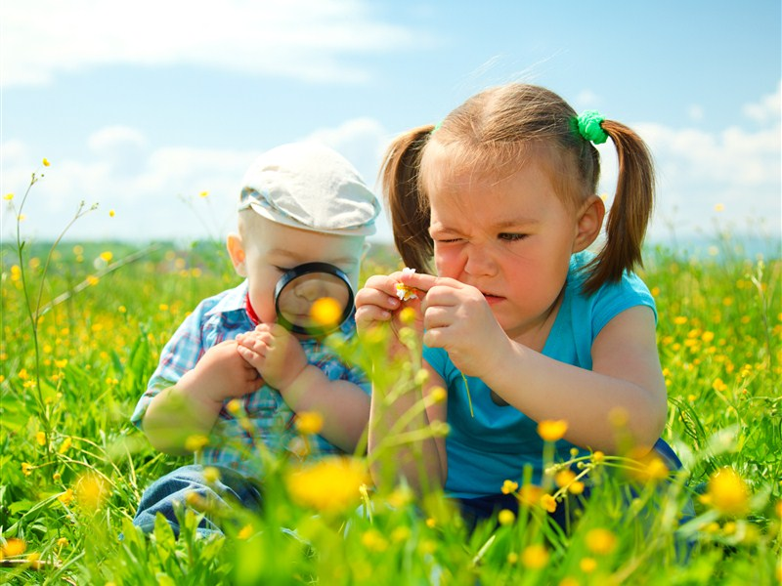
3. На прогулке и дома называйте новые для ребёнка предметы и рассказывайте про них, помогайте ему каждый день узнавать что-то новое.

Slide 9
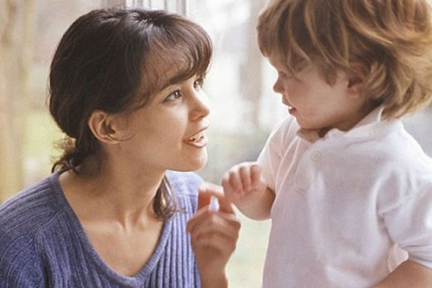
4. Ваша речь, обращённая к ребёнку должна быть чёткой правильной. Чётко произносите слова и фразы, не сюсюкайте, не заигрывайте с ребёнком, копируя его произношение. Речь окружающих взрослых должна служить образцом для малыша.

Slide 10
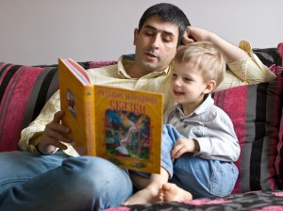
5. Читайте ребёнку интересные книги. Разглядывайте иллюстрации в них. Учите называть картинки и рассказывать, что на них нарисовано.

Slide 11
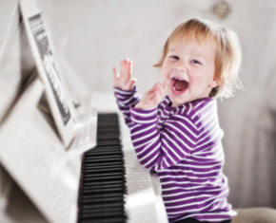
6. Пойте вместе с малышом простые песенки, отстукивая их ритм.

Slide 12
Наши дети – это то, ради чего мы живём. Мечта всех родителей– вырастить своего ребёнка здоровым, образованным, успешным, с красивой и правильной речью. Эту мечту можно вполне осуществить, только родителям нужно приложить достаточно усилий для превращения её в реальность. А мы - учителя – дефектологи вам в этом всегда поможем.

